Slide 1
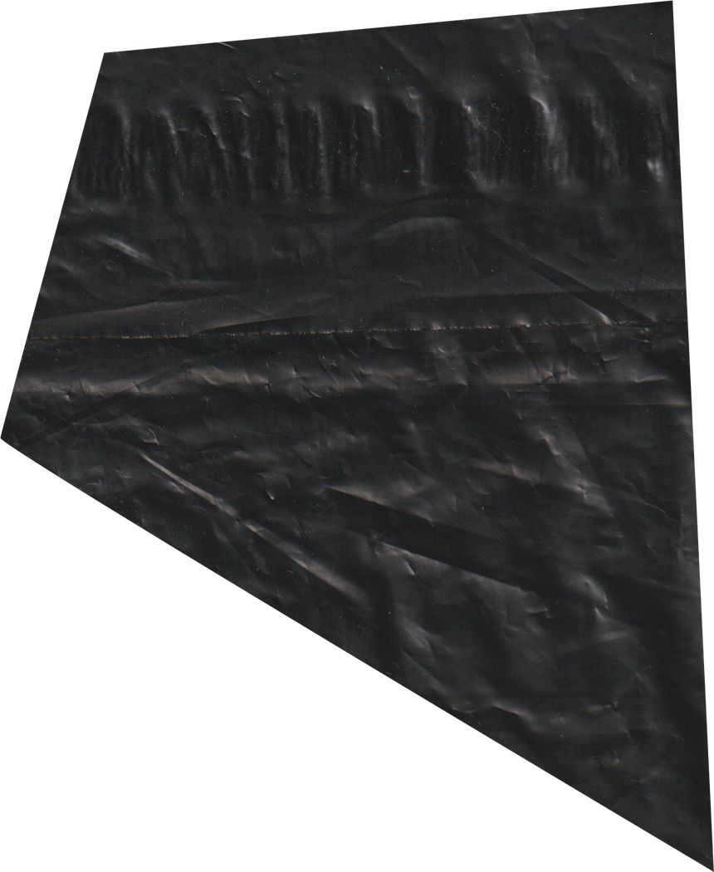








UAS
SISTEM OPERASI
Dio Andika Pradana M. T.
TI-1B / 2341720098

Slide 2




SLNX
Slnx merupakan program shell yang menyediakan fitur-fitur untuk mengeksekusi command-command linux tanpa harus menuliskan command linux secara eksplisit. Dengan program shell ini, siapapun bisa mengeksekusi perintah linux tertentu meskipun tidak hafal sintaksisnya

Slide 3

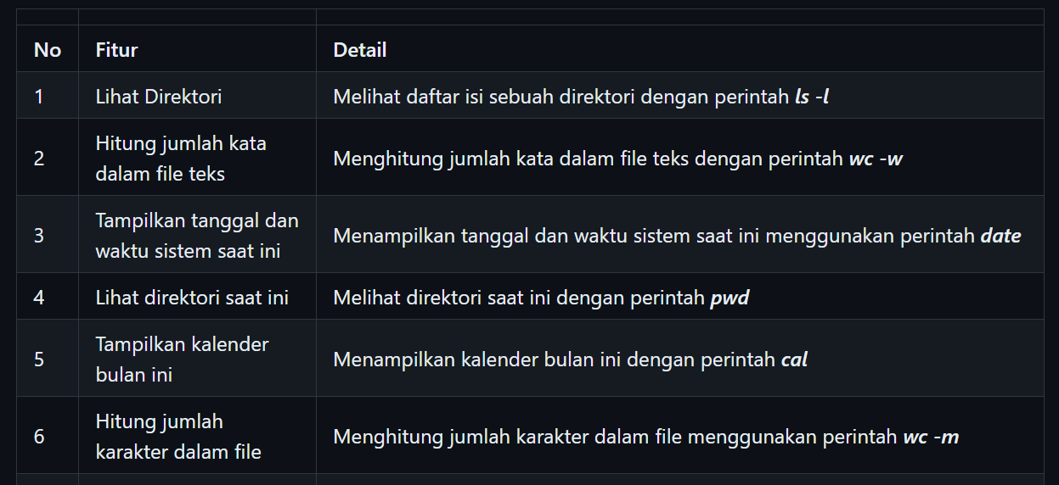

FITUR SLNX (1)

Slide 4



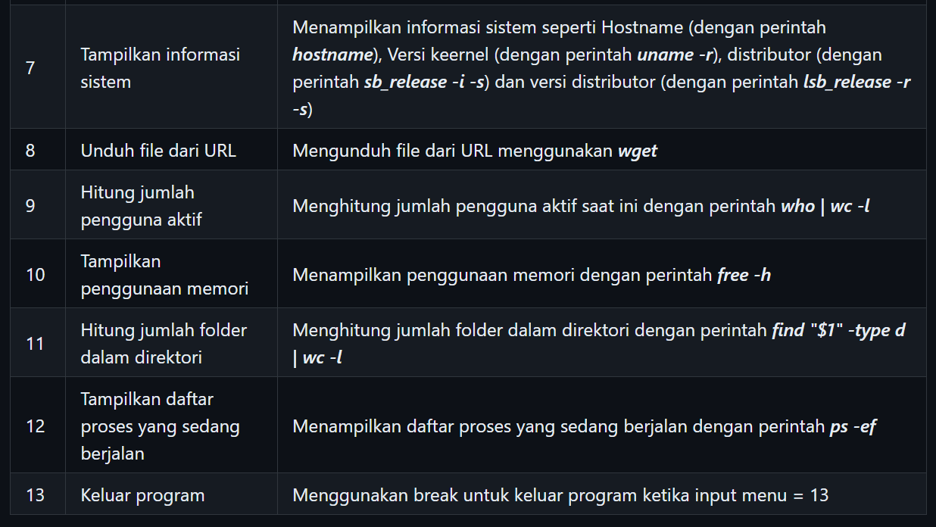
FITUR SLNX (2)

Slide 5

ADA SARAN DAN PERTANYAAN ?
Silahkan disampaikan kepada kami

Slide 6




TERIMA KASIH

